Slide 1
リザバーコンピューティング 勉強会 #10 @7/01
4.5~4.10 時系列パターン問題の基礎問題実例
担当
御手洗研 石田

Slide 2
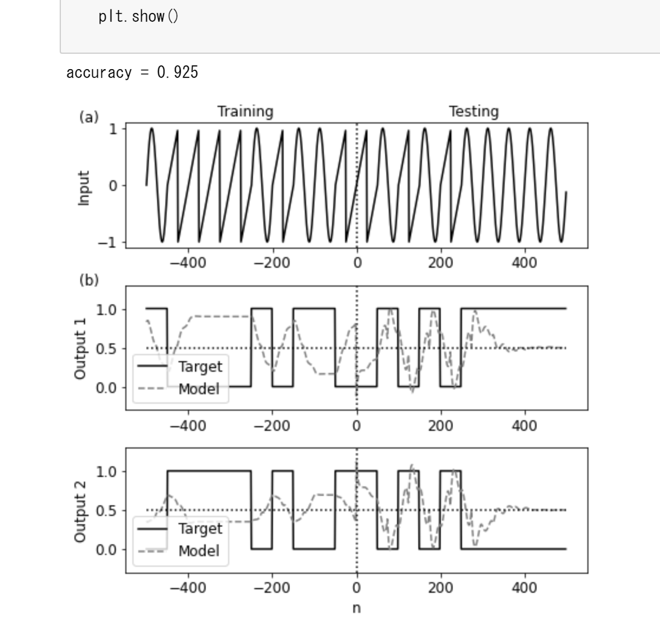
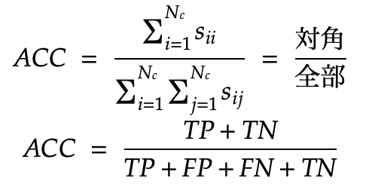
4.5 波形分類
〇時系列データのクラス分類
・正弦波→(0,1)^{T}、三角波→ (1,0)^{T}
出力y=(output1, output2)^{T}
・ESPN設計
Nx=50, f=tanh, W_{in}=[-0.2, 0.2]
W=[-1,1], W_{fb}=[-0.05, 0.05],
ρ(W)=0.9, d=0.1
・評価基準

Slide 3
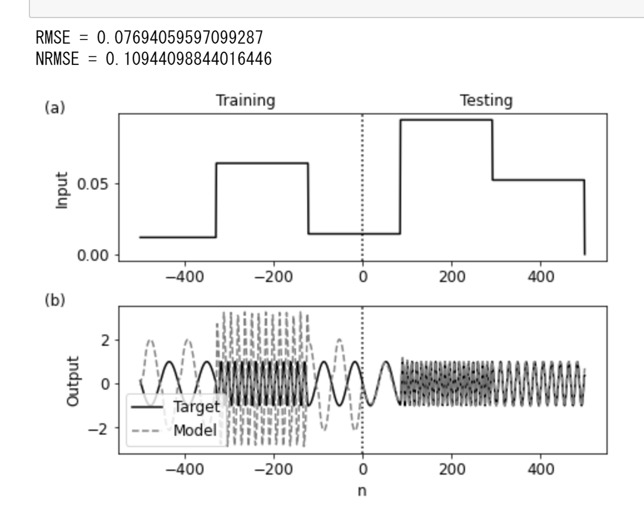
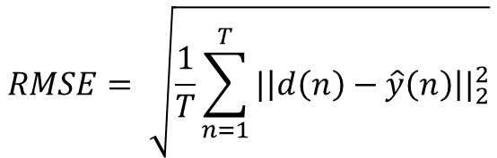
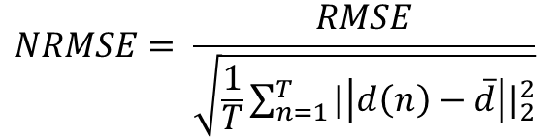
4.6 正弦波生成
〇時系列データの生成
・周波数の入力データから、
正弦波を出力
・ESPN設計
Nx=200, f=tanh, W_{in}=[-1, 1]
W=[-1,1], W_{fb}=[-1, 1]
ρ(W)=0.7, d=0.05, α=0.95
・評価基準
$$RMSE= \sqrt{\frac{1}{T}\sum_{n=1}^{T}{{|\left|d\left(n\right)−\hat{y}\left(n\right)\right||}_{2}^{2}}}$$
$$NRMSE= \frac{RMSE}{\sqrt{\frac{1}{T}\sum_{n=1}^{T}{{|\left|d\left(n\right)−\overline{d}\right||}_{2}^{2}}}}$$

Slide 4
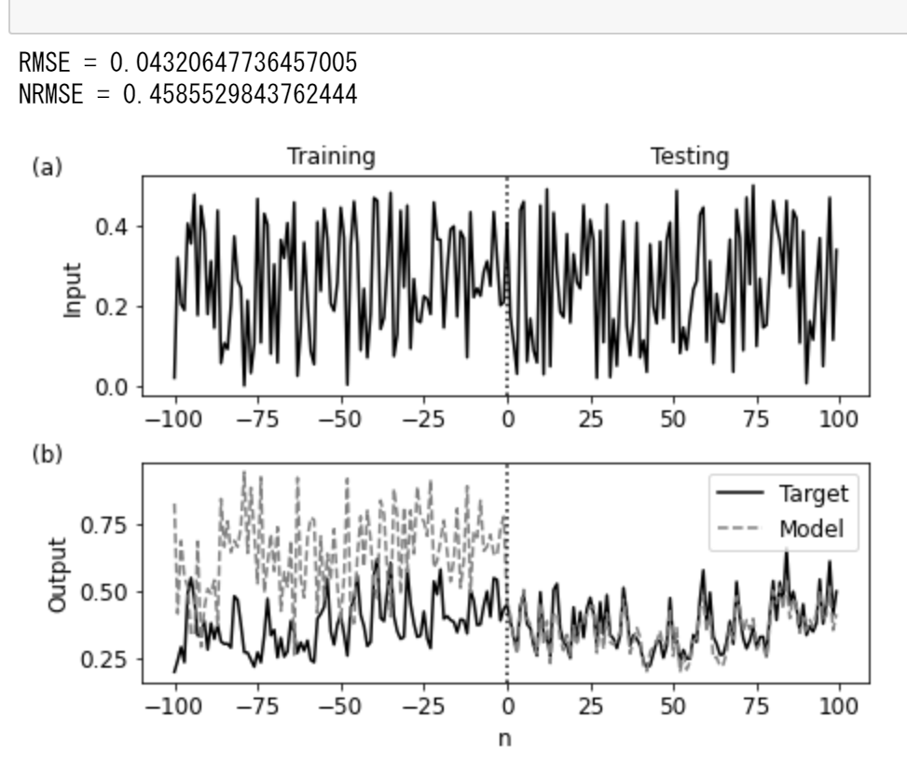
4.7 非線形時系列予測(バッチ学習)
〇非線形時系列データの予測
・過去mステップの状態に依存する関数を
用いて目標出力を出力。
・ESPN設計
Nx=50, f=tanh, W_{in}=[-0.1, 0.1]
W=[-1,1], W_{fb}=[-0.1, 0.1]
ρ(W)=0.9, d=0.15
・評価基準
$$RMSE= \sqrt{\frac{1}{T}\sum_{n=1}^{T}{{|\left|d\left(n\right)−\hat{y}\left(n\right)\right||}_{2}^{2}}}$$
$$NRMSE= \frac{RMSE}{\sqrt{\frac{1}{T}\sum_{n=1}^{T}{{|\left|d\left(n\right)−\overline{d}\right||}_{2}^{2}}}}$$

Slide 5
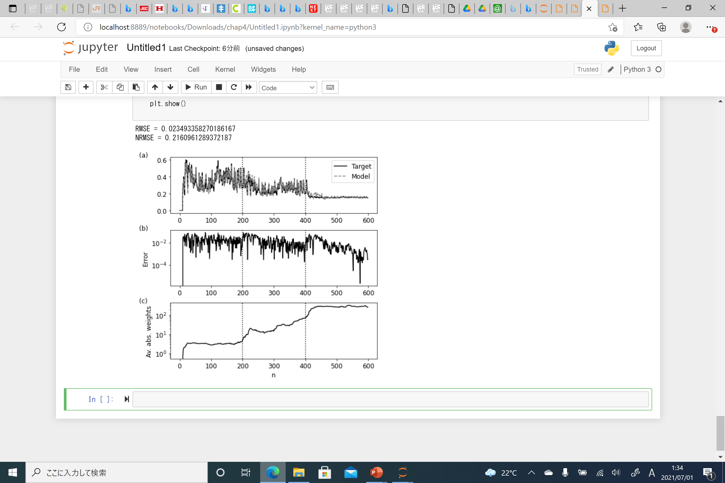
4.8 非線形時系列予測(オンライン学習)
〇非線形時系列データの予測
(最適モデルのパラメータが変化する)
・過去mステップの状態に依存し、
パラメータが変化していく関数を用いて
目標出力を出力。
・ESPN設計
Nx=200, f=tanh, W_{in}=[-0.1, 0.1]
W=[-1,1], W_{fb}=[-0.1, 0.1]
ρ(W)=0.8, d=0.05
・評価基準
$$RMSE= \sqrt{\frac{1}{T}\sum_{n=1}^{T}{{|\left|d\left(n\right)−\hat{y}\left(n\right)\right||}_{2}^{2}}}$$
$$NRMSE= \frac{RMSE}{\sqrt{\frac{1}{T}\sum_{n=1}^{T}{{|\left|d\left(n\right)−\overline{d}\right||}_{2}^{2}}}}$$

Slide 6
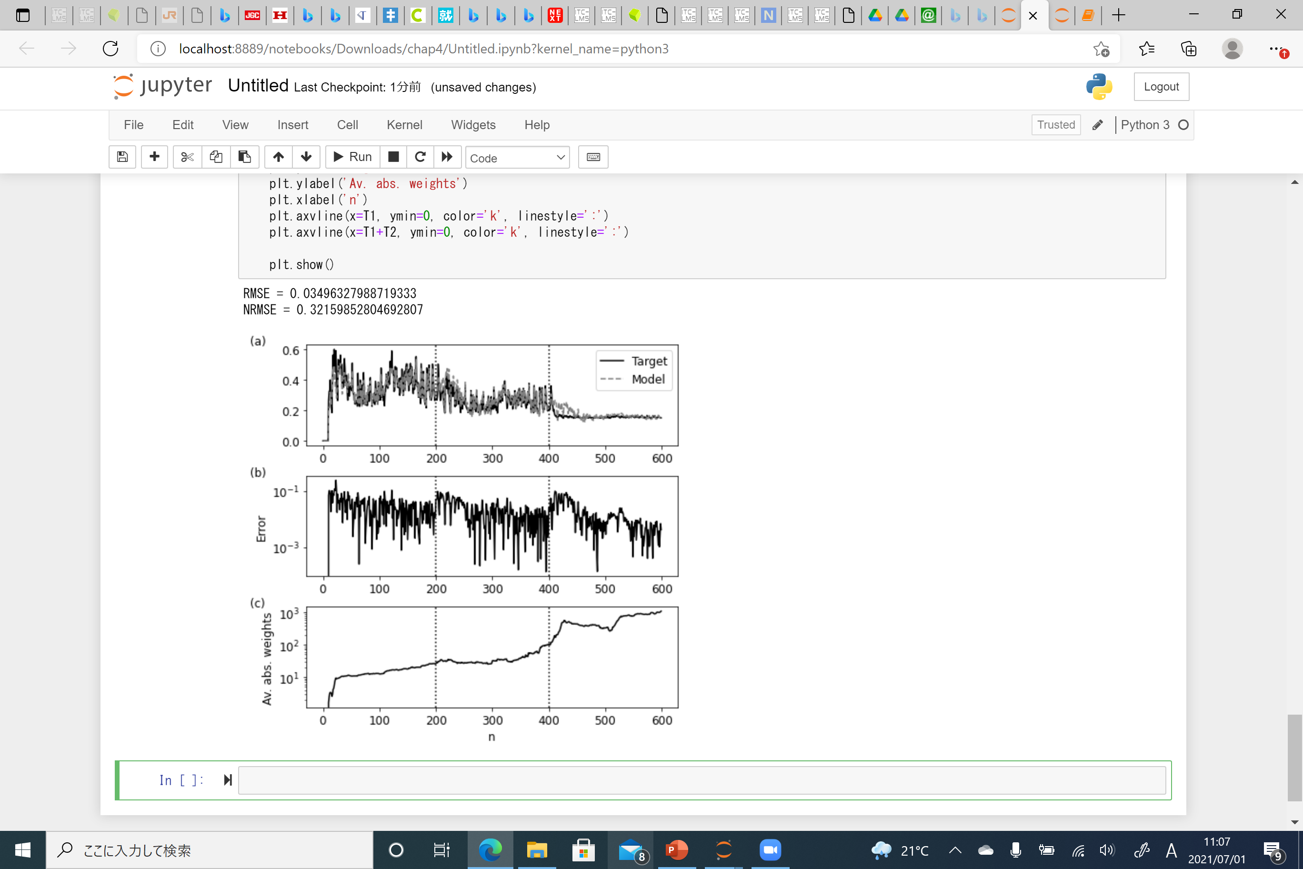
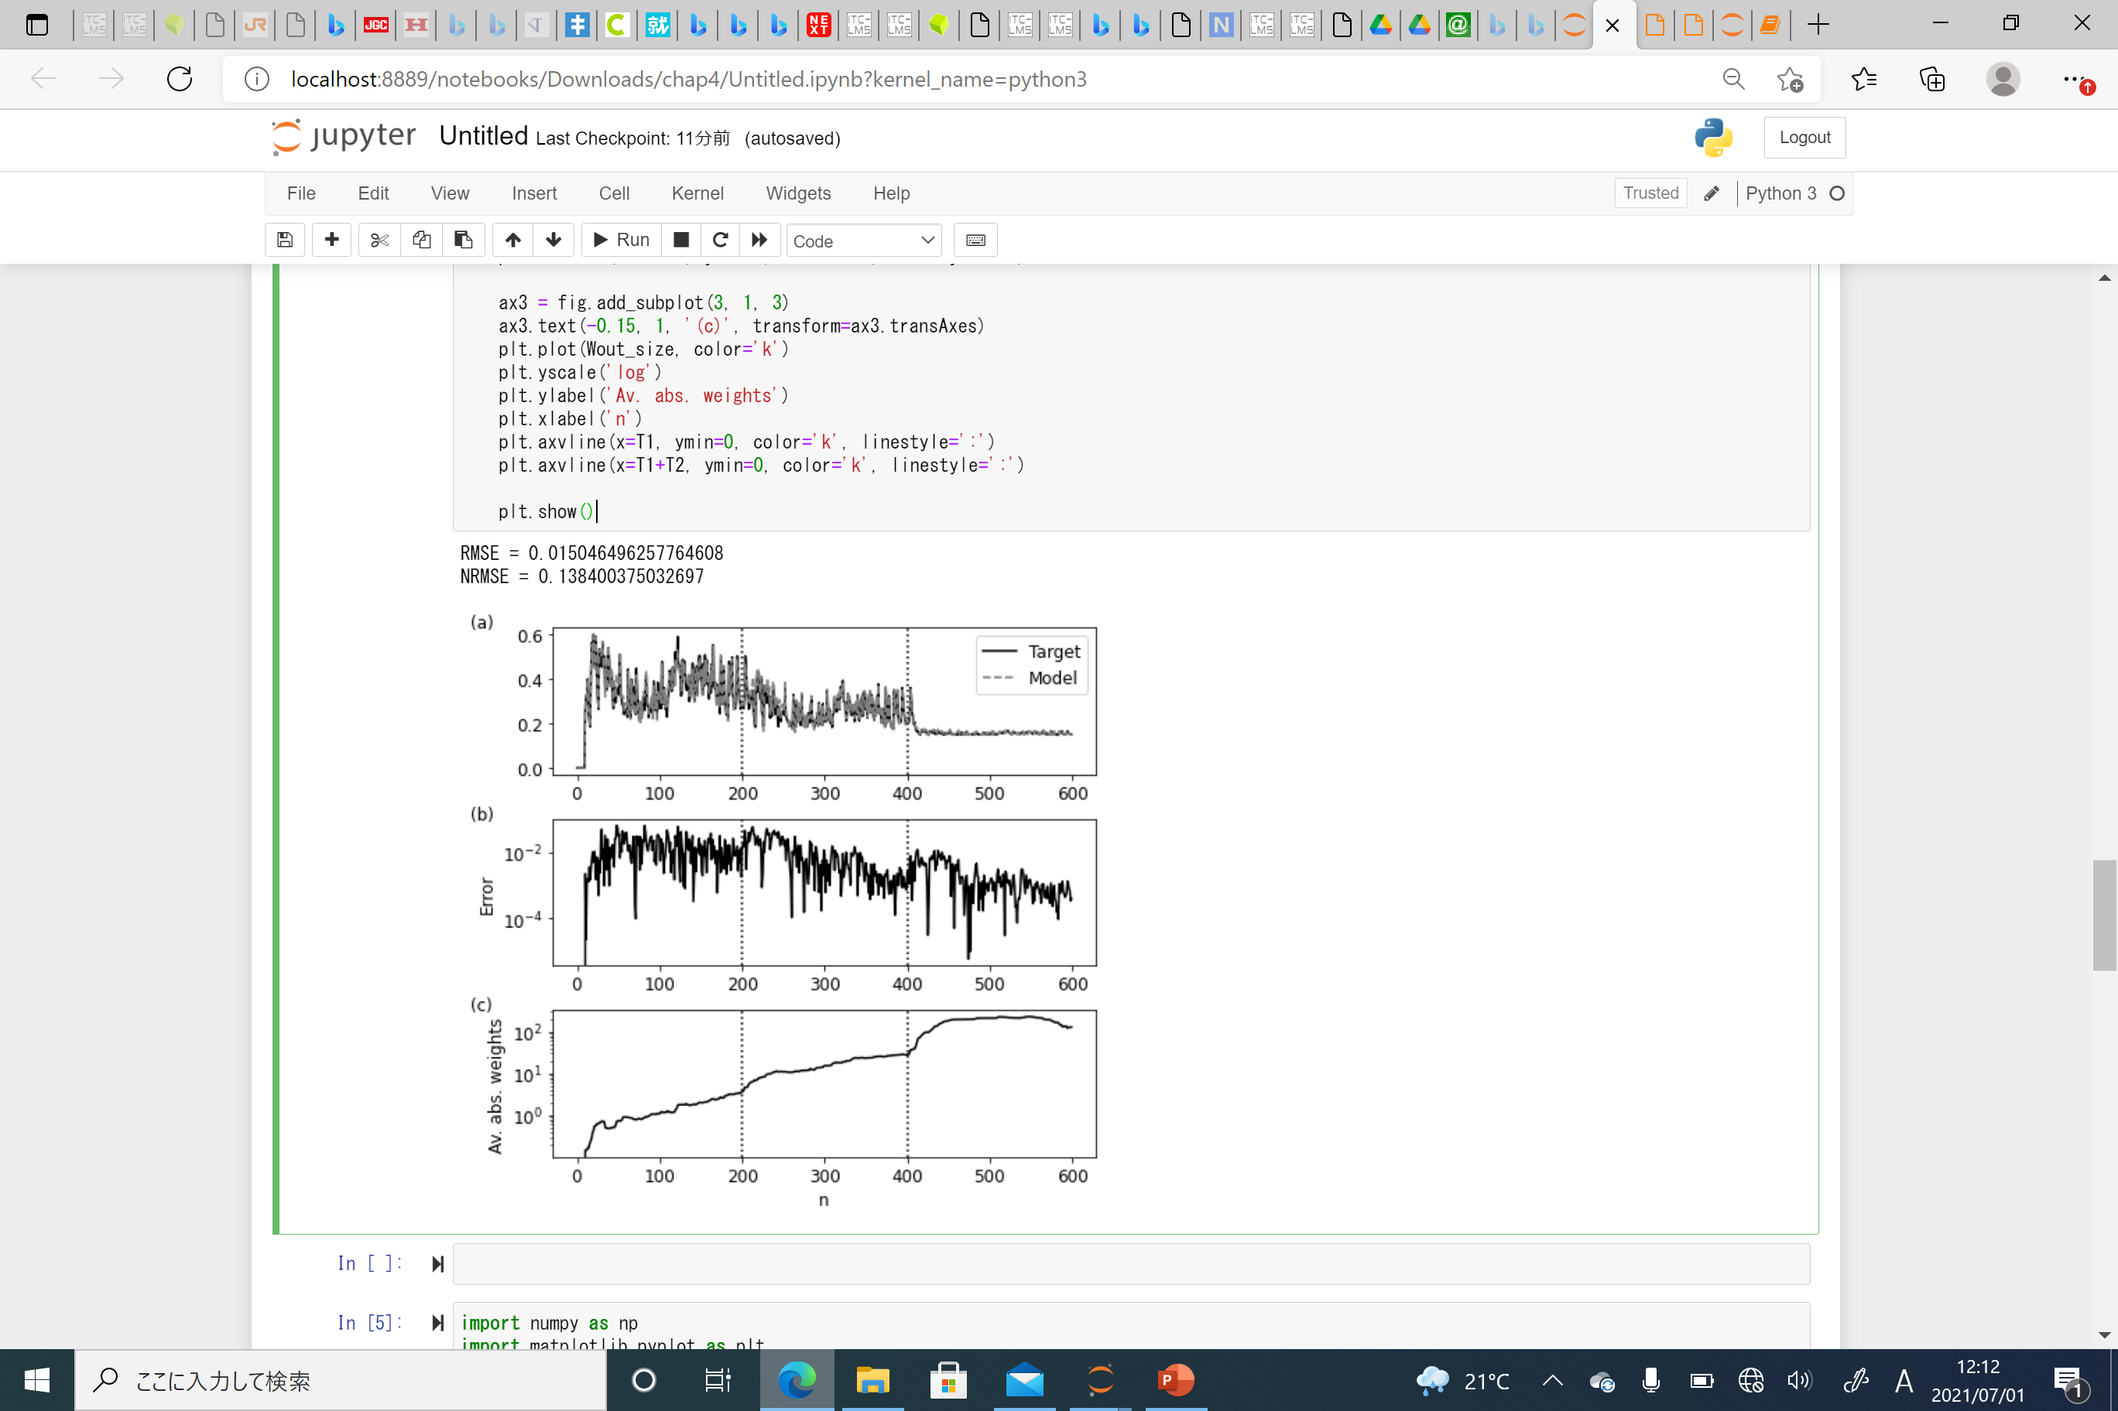
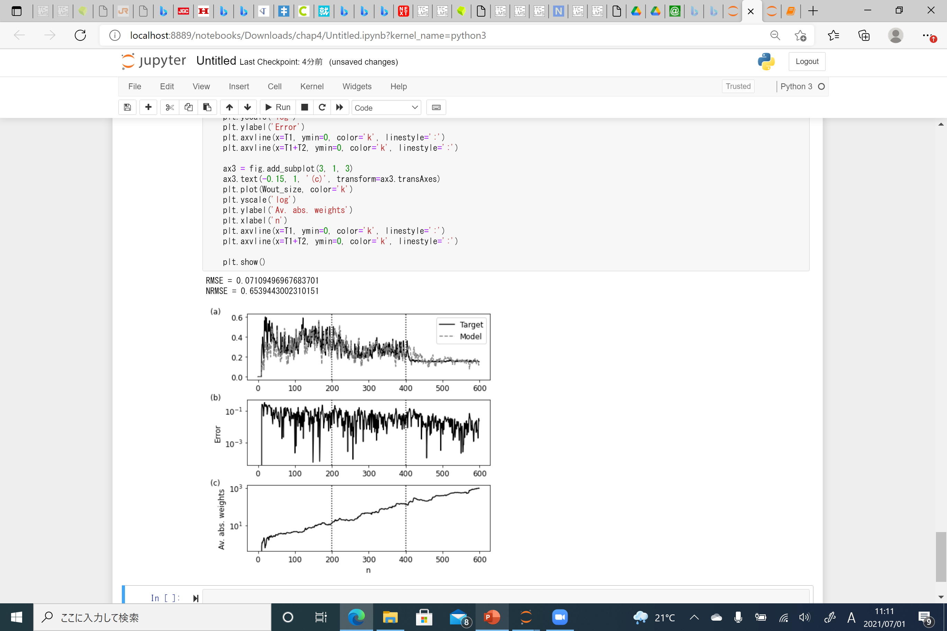
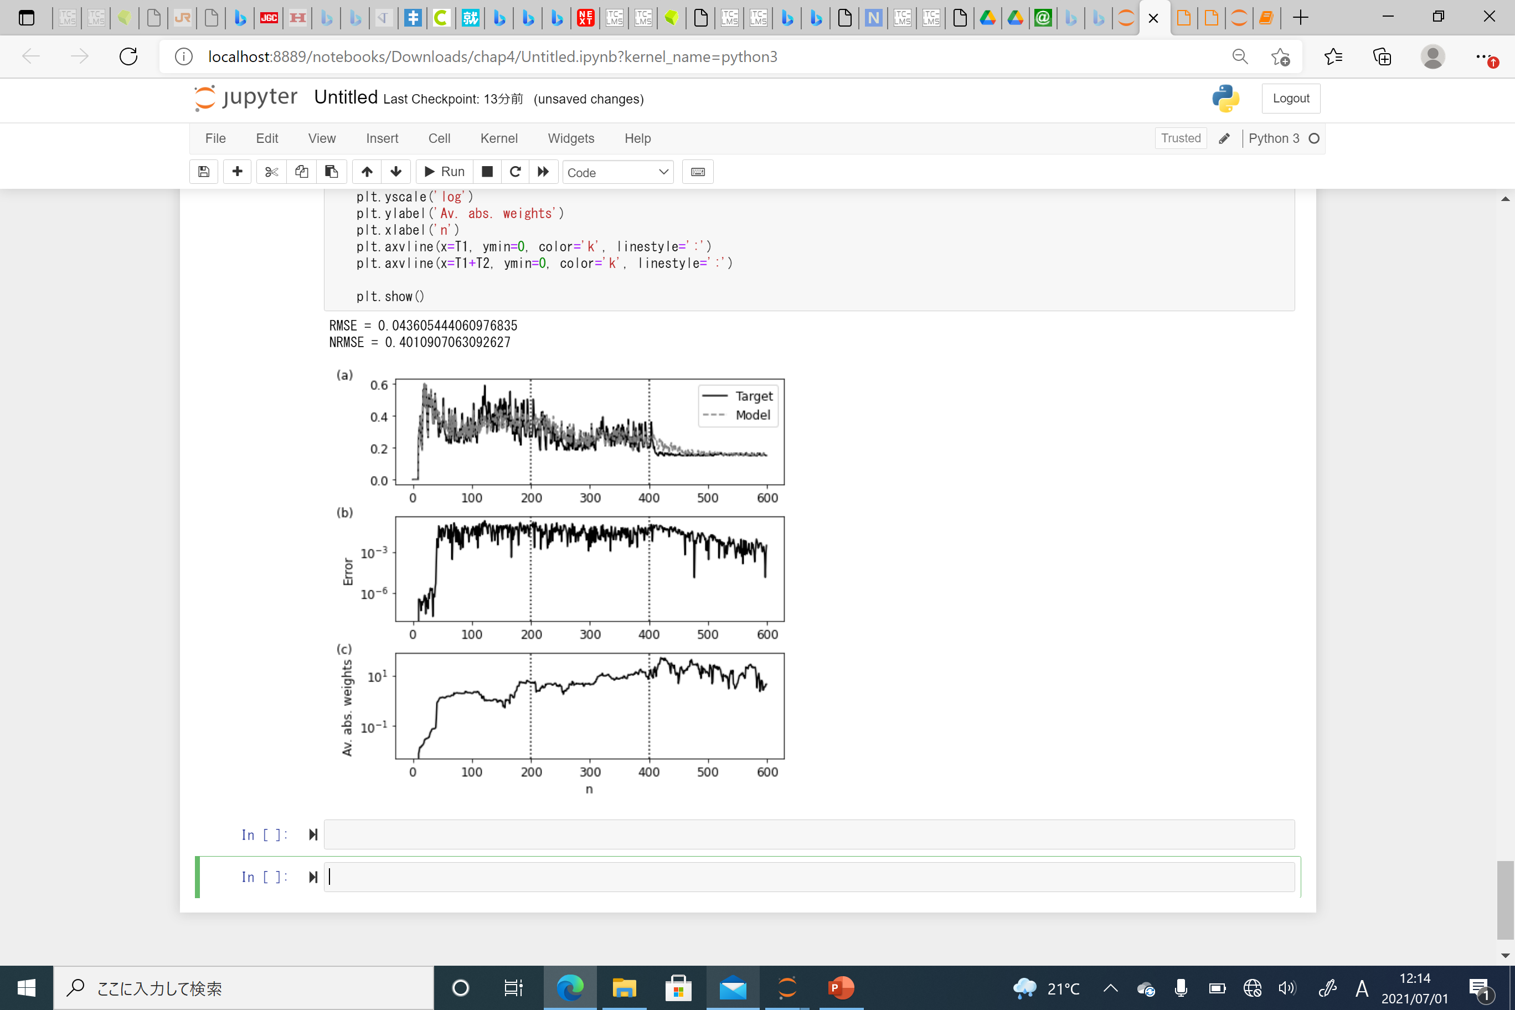
Nx=50,ρ(W)=0.8
Nx=200,ρ(W)=0.8
Nx=1000,ρ(W)=0.8
Nx=200,ρ(W)=0.2
Nx=200,ρ(W)=0.8
Nx=200,ρ(W)=10.0

Slide 7
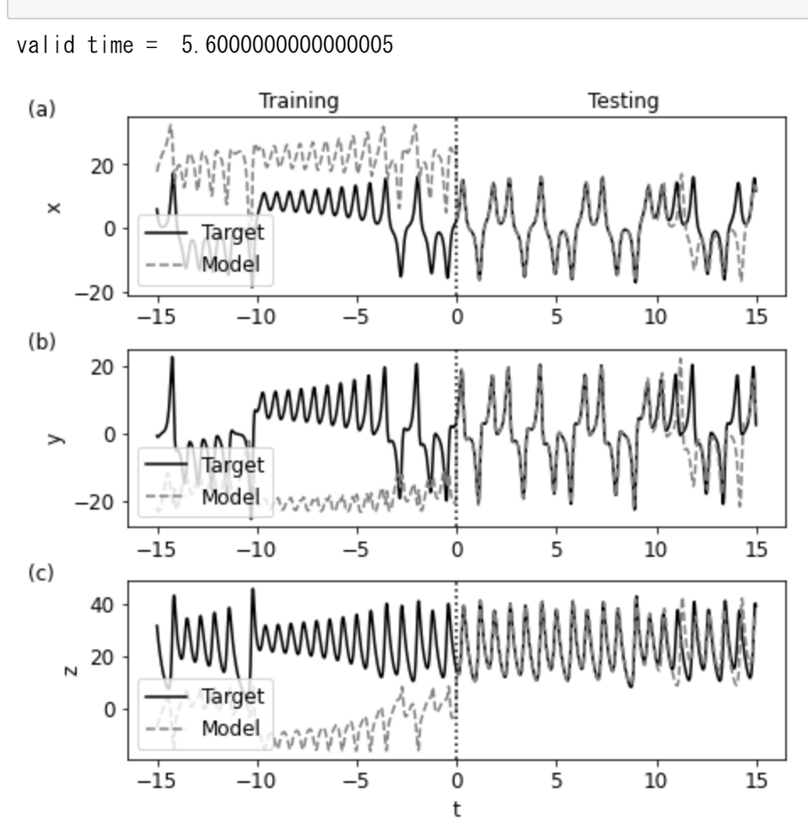
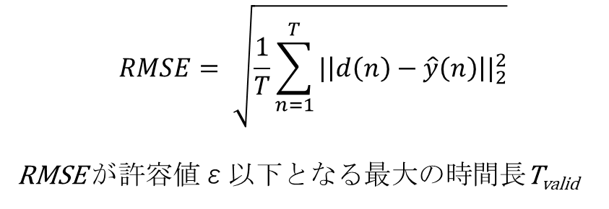
4.9 カオス時系列予測
〇カオス時系列データの予測
・３変数(x, y, z)の微分方程式を用いて
目標出力を出力
・ESPN設計
Nx=300, f=tanh, W_{in}=[-0.1, 0.1]
W=[-1,1], W_{fb}=なし
ρ(W)=0.95, d=0.1
・評価基準
$$RMSE= \sqrt{\frac{1}{T}\sum_{n=1}^{T}{{|\left|d\left(n\right)−\hat{y}\left(n\right)\right||}_{2}^{2}}}$$
RMSE が許容値ε以下となる最大の時間長T_{valid}

